Slide 1
北京市药品和医用耗材招采管理子系统
电生理类、神经介入类
产品申报操作说明
申报企业用户

Slide 2
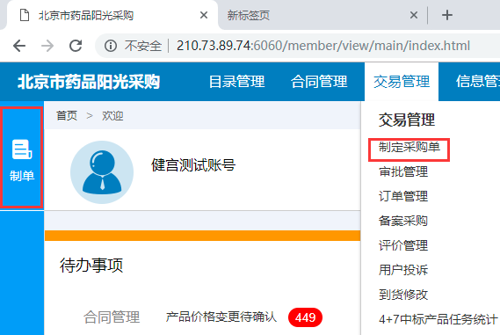
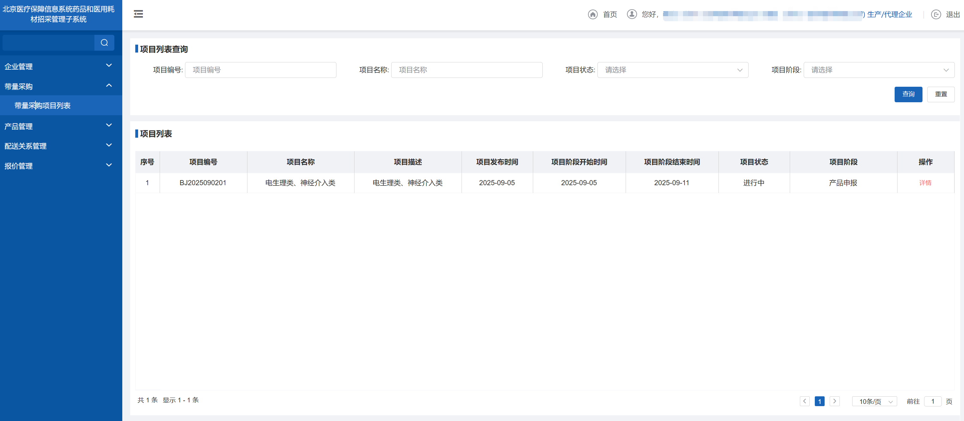
电生理类、神经介入类产品申报
1.点击【带量采购项目列表】
2.选择项目描述为“电生理类、神经介入类”并点击【详情】按钮，进入申报页面

Slide 3
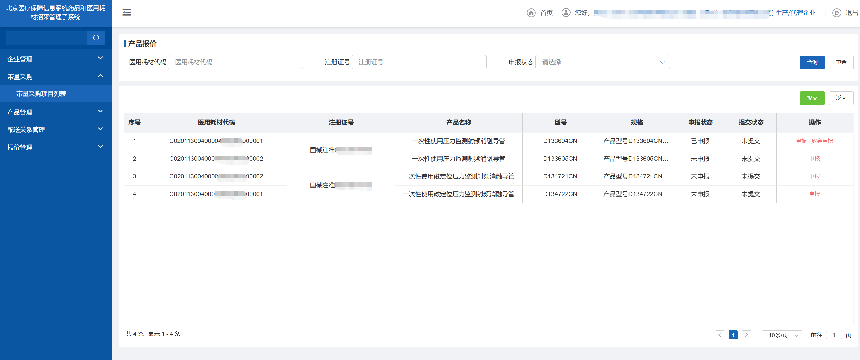
电生理类、神经介入类产品申报
3.选择要申报的产品点击【申报】按钮，填报本产品在全国范围内带量采购项目最低中选价格信息。

Slide 4
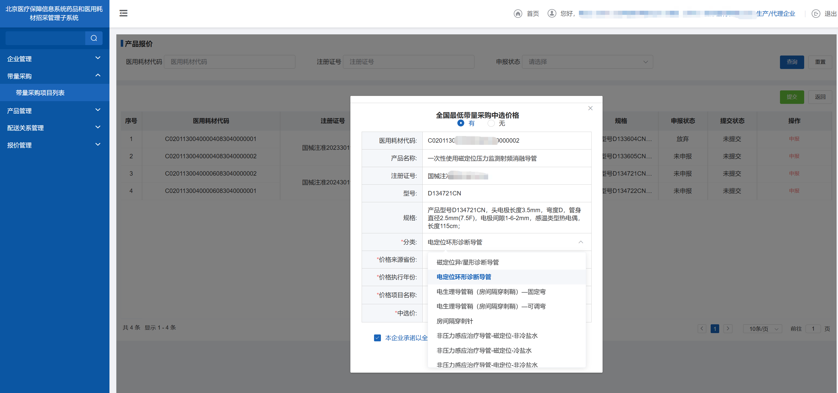
电生理类、神经介入类产品申报
4.点击“分类”下拉框，选择本产品对应的分组；
注：同一产品存在多种用途的只能选择一个分组

Slide 5
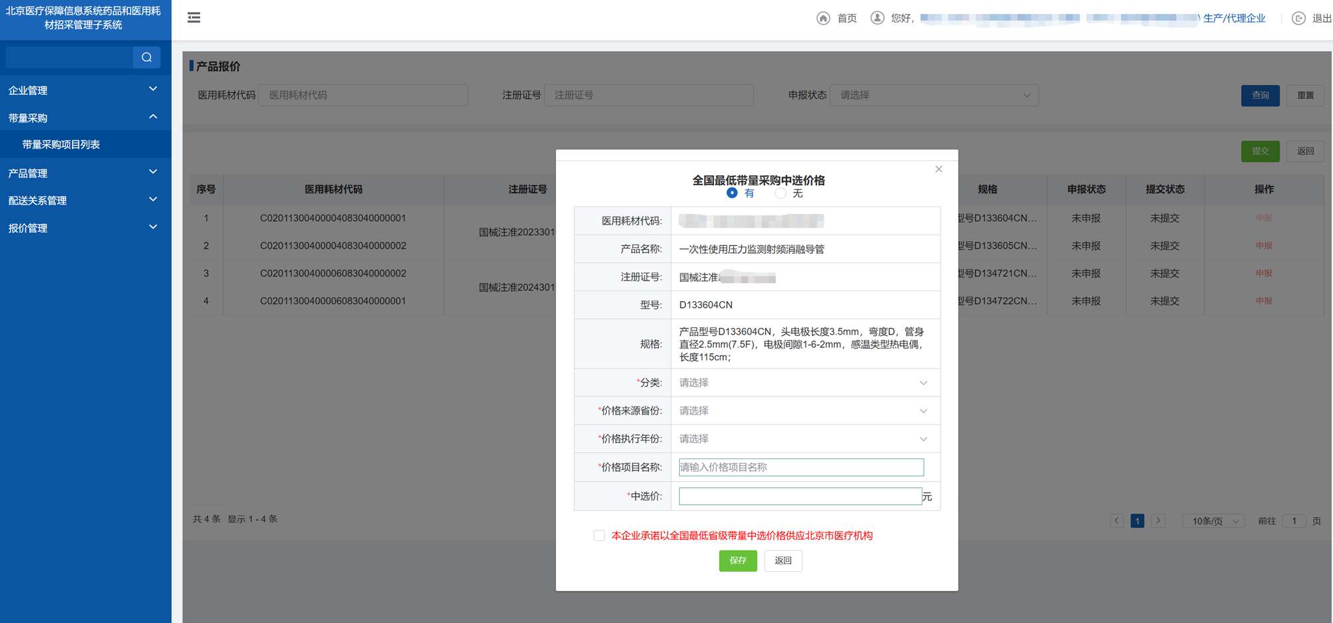
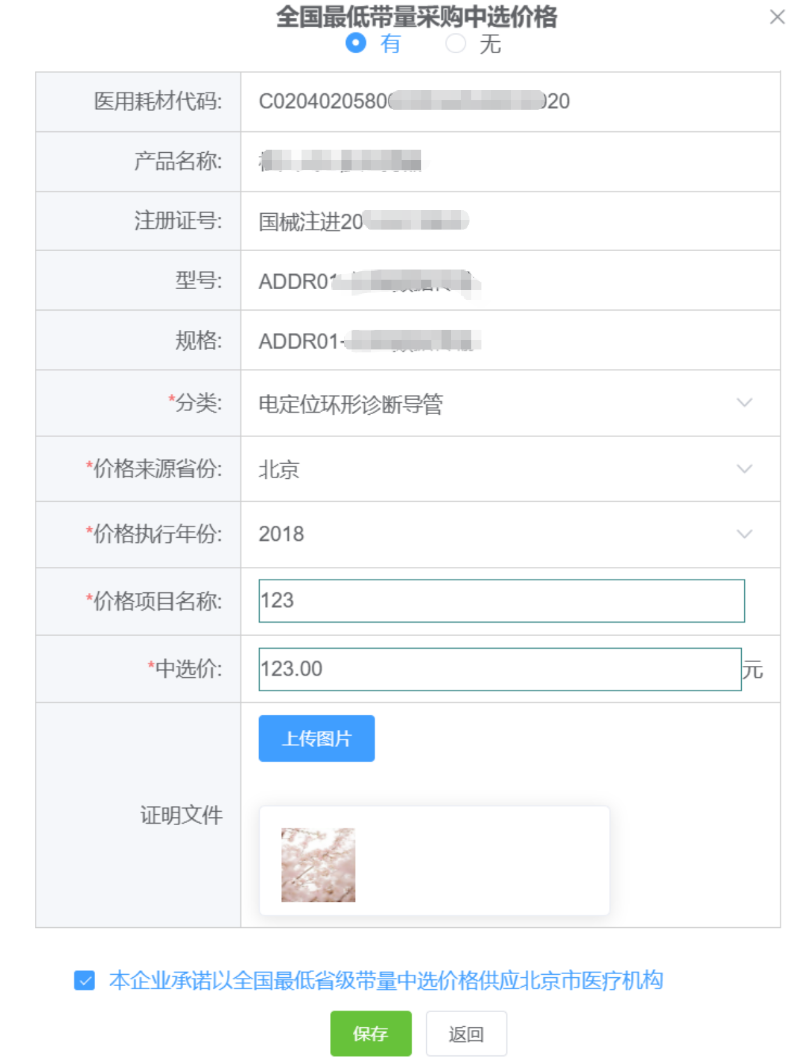
电生理类、神经介入类产品申报
5.选择“有”、“无”
全国最低带量价格。
有最低价时，需要填写
“价格来源省份”、“价格执行年份”、“价格项目名称”、“中选价”并上传证明材料。
6.点击“保存”确认申报信息填写完成，回到申报列表

Slide 6
电生理类、神经介入类产品申报
7、确认无误后点击【提交】按钮完成此次产品申报工作
注意：提交后将无法修改请谨慎操作
对于未提交的产品可以修改申报状态。
注：已申报产品可以点击【放弃申报】按钮进行放弃操作，已放弃产品可以点击【申报】按钮进行申报

Slide 7
本部分手册内容完毕，请及时关注平台及网站动态信息

